Slide 1
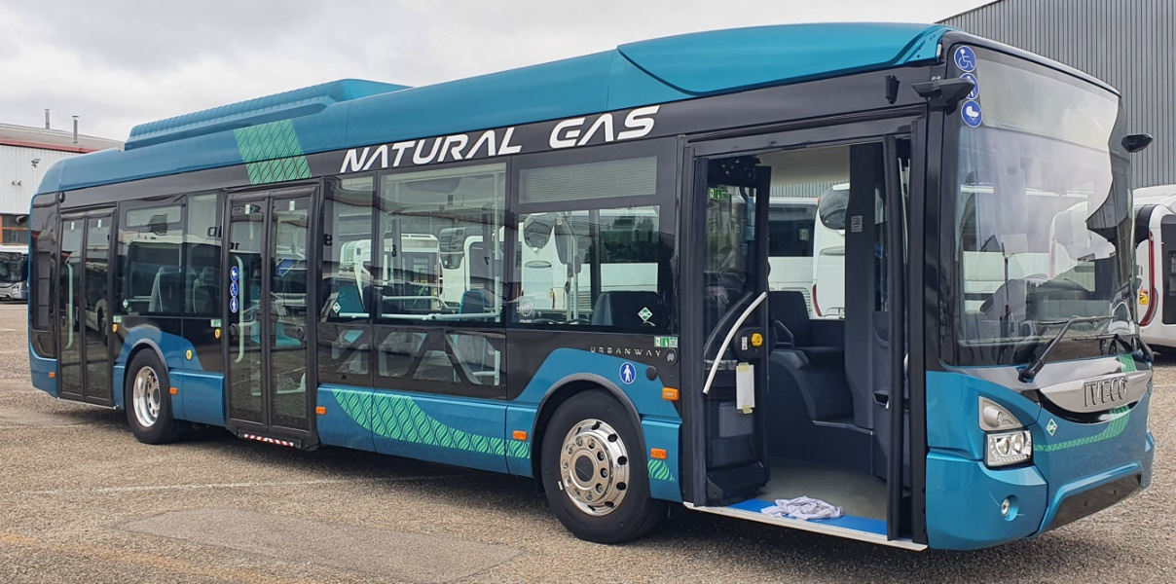
IVECO FRANCE
URBANWAY Euro VI Step E
Produit Citybus France
Santiago FERREIRA
Novembre 2021

Slide 2
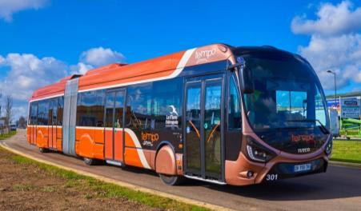
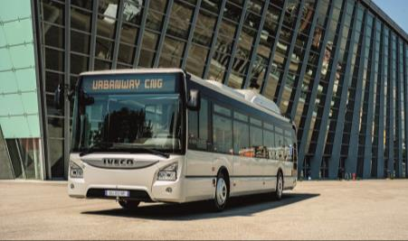
Urbanway Step E : GNC
Baisse des niveaux de polluants moteur diesel CURSOR 9
25 ans d’expérience
LEADER EN TECHNOLOGIE GAZ
Réduction des émissions polluantes et sonores
Plus de 33 000 véhicules sont équipés
De moteurs gaz IVECO dont 5 800 bus urbains
BENEFICES DU CNG ET DU BIOMETHANE
NOX
- 35%
PARTICULES
- 90%
CO₂
Jusqu’à - 80% avec du biomethane
BRUIT
- 3dB
Pourcentages Gaz vs Diesel
15
Loi de transition énergétique
catégories de véhicules
Groupe 1b :
Mild Hybride BioGNC

Slide 3
Urbanway Step E : GNC
Baisse des niveaux de polluants moteur diesel CURSOR 9
DIESEL Step E vs Step D
Norme Euro 6 : Cycle WHTC
Moteurs GNC | CO | NOx | PT
 | (g/kWh) | (g/kWh) | (g/kWh)
Norme Euro 6 | 4 | 0,46 | 0,01
CURSOR 9 - (Step D)
Diesel B7 | 0,2132 | 0,352 | 0,00431
CURSOR 9 - (Step E)
Diesel B7 | 0,1183 | 0,1479 | 0,00232
Delta CURSOR 8 vs CURSOR 9
 | CO | Nox | PT
 | Monoxyde de carbone | Oxyde d'Azote | Particules
Gaz G25 | -45% | -58% | -46%

Slide 4
Urbanway Step E : GNC
Baisse des niveaux de polluants moteur CURSOR 9 GNC
GNC Step E vs Step D
Norme Euro 6 : Cycle WHTC
Moteurs GNC | CO | NOx | PT
 | (g/kWh) | (g/kWh) | (g/kWh)
Norme Euro 6 | 4 | 0,46 | 0,01
CURSOR 8 - GNC (Step D)
Gaz G25 | 0,3766 | 0,2355 | 0,00039
CURSOR 9 - GNC (Step E)
Gaz G25 | 0,0585 | 0,0943 | 0,000296
Delta CURSOR 8 vs CURSOR 9
 | CO | Nox | PT
 | Monoxyde de carbone | Oxyde d'Azote | Particules
Gaz G25 | -84% | -60% | -24%

Slide 5
Urbanway Step E : GNC
Baisse des niveaux de polluants moteur diesel CURSOR 9
GNC Step E vs DIESEL Step E
Norme Euro 6 : Cycle WHTC
Moteurs GNC | CO | NOx | PT
 | (g/kWh) | (g/kWh) | (g/kWh)
Norme Euro 6 | 4 | 0,46 | 0,01
CURSOR 9 - (Diesel)
Diesel B7 | 0,1183 | 0,1479 | 0,00232
CURSOR 9 - (GNC)
GAZ G25 | 0,0585 | 0,0943 | 0,000296
Delta CURSOR 9 GNC vs CURSOR 9 Diesel
 | CO | Nox | PT
 | Monoxyde de carbone | Oxyde d'Azote | Particules
Avec le moteur GNC on obtient → | -51% | -36% | -87%

Slide 6
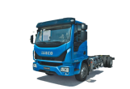
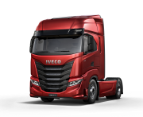
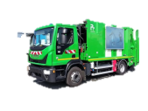
Urbanway Step E : GNC
Economie circulaire
Construction
Transport
Régional
« OFF-HIGHWAY »
« ON-HIGHWAY »
REGION
METROPOLE
Agriculture
Elevage
Logistique
Longue distance
Biomethane
Agriculture, Elevage, Ind. Agro/Alim.
Transport
Urbain
Construction
Biomethane
Bio-déchets, biomasse,
Traitement des eaux usées
Collecte
Ordures
Logistique
Urbaine

Slide 7
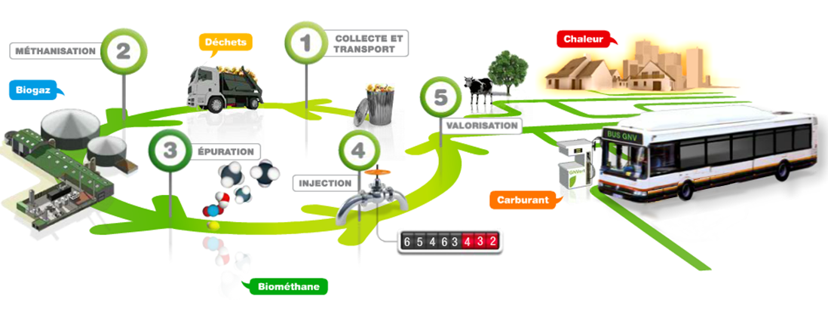
Urbanway Step E : GNC
Economie circulaire
G X E L E C
LES BENEFICES DU
FULL ELECTRIQUE
Le centre de méthanisation alimente le réseau de bus pour réduire jusqu’à 80% les émissions de CO2 du puit à la roue
18

Slide 8
MERCI

